Slide 1
Matière: Physique
Section matelot machine 2020 - 2021
Cours N°: 01
20/12/2020
Présenté par :
Mr MOUMENE Habib

Slide 2
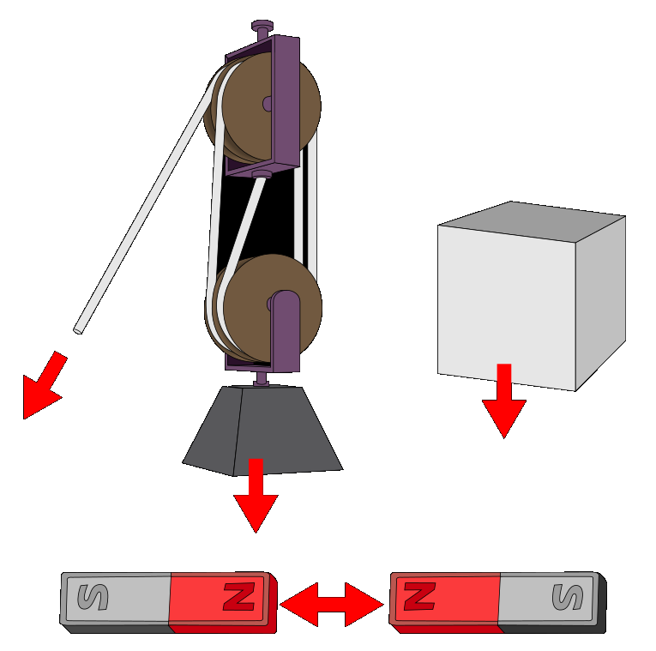
CHAPITRE: I
MECANIQUE

Slide 3
I- FORCE
On appelle force toute cause capable de modifier l’état du repos ou de mouvement d’un corps, ou de provoquer une déformation de ce corps
1°- Représentation graphique d’une force
Sa direction xy
Son sens (sens de la flèche);
Son point d’application a;
Son intensité F
Une force est caractérisée par;
F
y
a
x

Slide 4
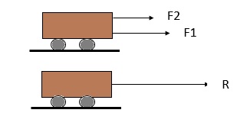
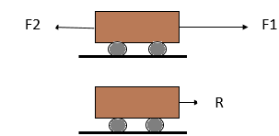
I- FORCE
2°- Composition de forces parallèles
Les forces parallèles s’ajoutent si elles sont de même sens
F1 + F2 = R
Les forces parallèles se retranchent si elles sont de sens contraire
F1 - F2 = R

Slide 5
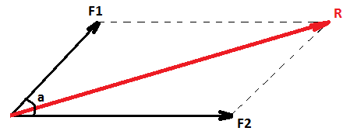
I- FORCE
3°- Forces concourantes
Deux ou plusieurs forces concourantes en un point peuvent être remplacé par leur résultante
La valeur de la résultante R est donnée graphiquement en construisant le parallélogramme des forces
Pour le calcul, il faut faire appel à la notion de trigonométrie

Slide 6
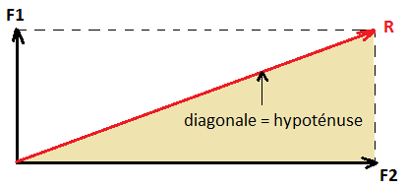
I- FORCE
La valeur de la résultante dépend de la valeur de l’angle a, toutefois, dans le cas particulier où les forces sont rectangulaires ( a = 90°), on peut trouver facilement la valeur de la résultante en utilisant le théorème de Pythagore
Exemple:
F1 = 4N; F2 = 3N:
Calculer la résultante R?

Slide 7
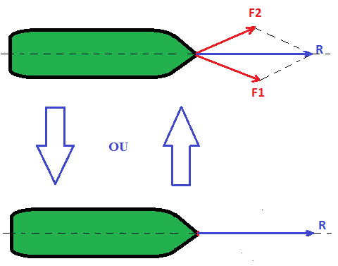
I- FORCE
4°- composition et décomposition de forces concourantes
- Deux forces concourantes peuvent être remplacées par leur résultante
- La force unique peut être décomposée en deux forces appliquées au même point, mais agissant en deux sens différents.

Slide 8
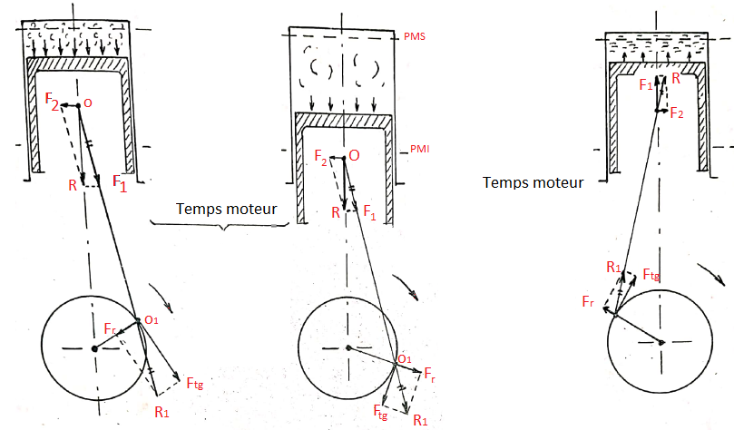
I- FORCE
Exemple: cas du système bielle-manivelle
Explication prochain cours inchaa ELLAH

